Slide 1
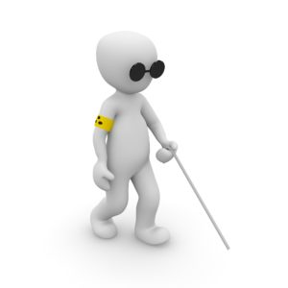
Kdo pomůže ztracenému nevidomému?
Adéla Gregrová, Markéta Kristlová, Klára Stajnerová, Eliška Blažková

Slide 2
Cíle experimentu
kdo a kolik z náhodných kolemjdoucích pomůže evidentně ztracenému nevidomému člověku nalézt hledané místo nebo alespoň směr, kudy má jít
vedlejší cíl - kolik z pomáhajících instruuje nebo vede nevidomého správným způsobem
Průběh
nevidomý na rušném místě (Česká, Náměstí Svobody)
vykazuje známky ztracenosti
nikoho aktivně neoslovuje, ale čeká na nabídku pomoci
při oslovení cizím člověkem se nechá dovést na pár metrů vzdálené místo

Slide 3
Co jsme sledovali
množství lidí, které projde bez povšimnutí
množství lidí, co se zastaví a nabídne pomoc
zda pomoc budou nabízet spíše ženy nebo muži
zda pomoc bude nabídnuta správně
Hypotézy
více lidí projde bez povšimnutí
pomoc budou spíše nabízet ženy
pomoc správným způsobem nabídne polovina lidí

Slide 4
Výsledky experimentu
Česká/Joštova – 3 muži (ze 100 lidí) během 30 min
Náměstí Svobody – 2 muži (ze 110 lidí) během 30 min
tedy 2,3 % lidí
Pomoc ,,správně“ nabídli 3 lidé, 1 špatně, 1 nedalo se posoudit
Možné zkreslení výsledků
déšť
nápadnost při natáčení
únava protagonisty Dana
VIDEO!!! https://drive.google.com/file/d/1VhxUh0IOHfv8a3w8sp7mA6BUJUApcCt6/view?fbclid=IwAR0NTsDbVYImU_6pFoh2Huqn436SgwmL0hFLVvobU1pyrhqsJWYm5fT12Mo

